Slide 1
Naše obec-Dětkovice
Autoři: Lenka Koudelková, Adéla Vičarová, Radek Študent

Slide 2
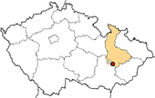
Dětkovice leží jihozápadně 9 kilometrů od okresního města Prostějov. Počet obyvatel: 526 Leží v kraji Olomouckém, v okrese Prostějov. Rozloha: 5,32 km² ^{Nadmořská výška: 244m.n.m} Poloha na mapě:

Slide 3
Jméno starosty: Josef Hýbl
Zastupitelstvo má 7 členů (se starostou a místostarostkou)
Rada: nebyla uvedena

Slide 4
Historie obce
Název obce Dětkovice je odvozeno od slova Dětek.
Historie: První zmínka o Dětkovicích je z roku 1353, kdy Markéta z Dětkovic prodala svůj dvůr Jindřichovi z Nevojic.
Dětkovice bývaly samostatným statkem s pánskou tvrzí a svobodným dvorem, která se za tu dobu předávala spoustu lidem.
Zachovaly se 2 stavby: kaplička z roku 1759 a větrný mlýn na kopci zvaném ‚‚Plániva‘‘.

Slide 5
1
Obecní úřad, je pro obec důležitý kvůli řízení obce a aby se obec nerozpadla. Zdržuje se tam starosta.

Slide 6
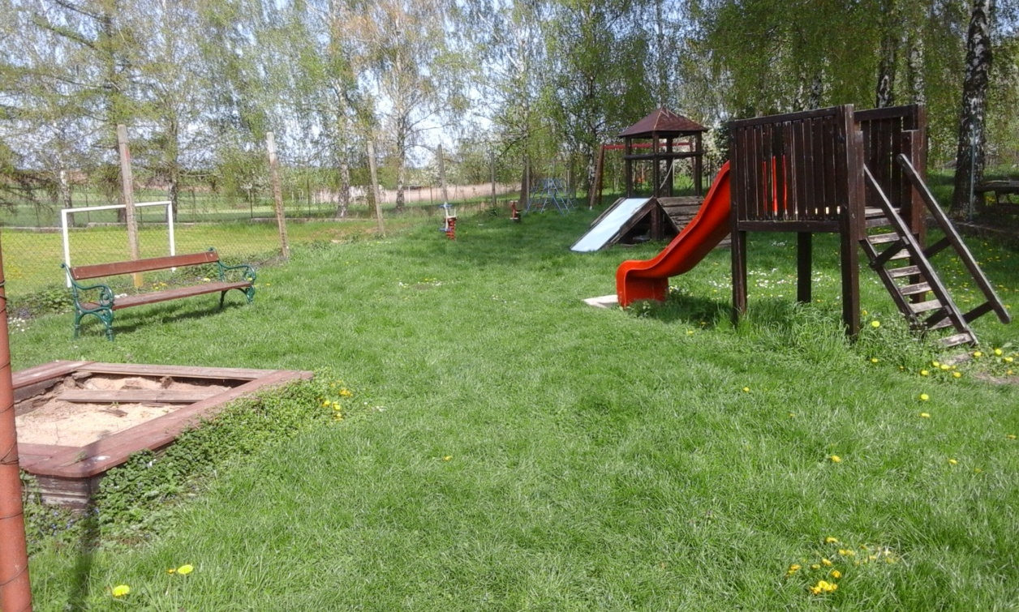
2
Dětské hřiště je pro lidi v obci důležité tím, že si tam můžou děti hrát a houpat se nebo se klouzat a další jiné činnosti.

Slide 7
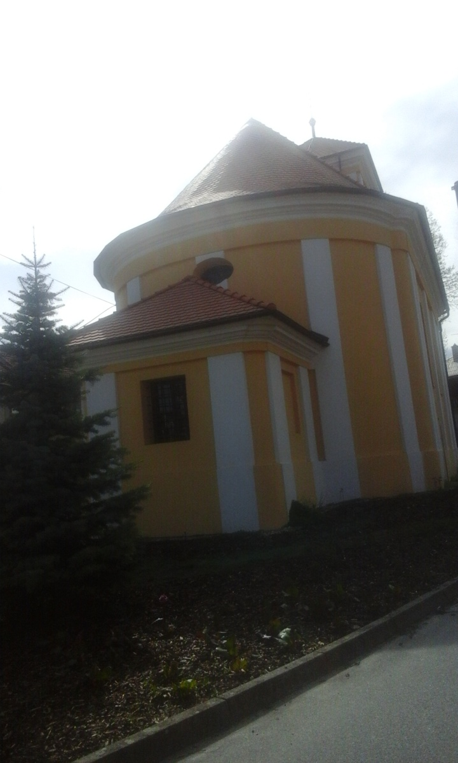
3
Kostel je pro lidi v obci důležitý tím, že tam můžou být různé křtiny. Nebo tam jsou různé mše.

Slide 8
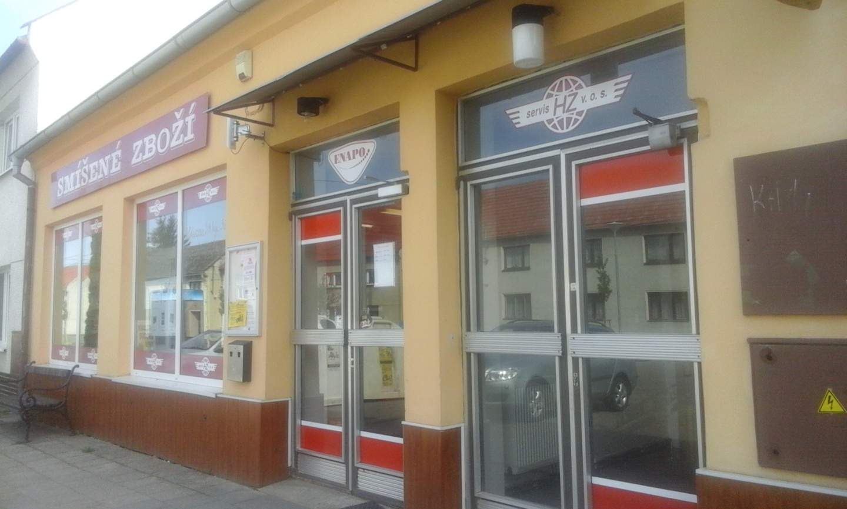
4
Obchod je pro lidi důležitý k nákupu potravin, aby nemuseli jezdit až do města.

Slide 9
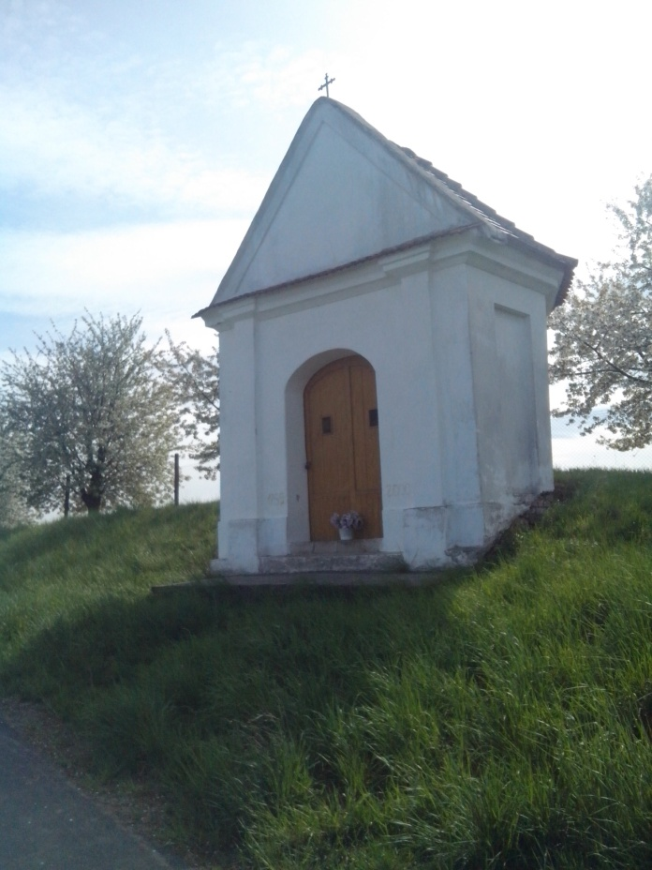
5
Kaplička je pro lidi důležitá na modlení, jako památka a na výhled do osady. Je to stavba zachovaná z roku 1759.

Slide 10
Významný rodák: Alois Sosík
Narozený : 21.4. 1906
Zemřel: 5.5. 1974
Byl významným spoluautorem a autorem, napsal řadu učebnic dějepisu pro žáky základních škol. V roce 1956 byl vyznamenán čestným titulem ‚‚Vzorný učitel‘‘

Slide 11
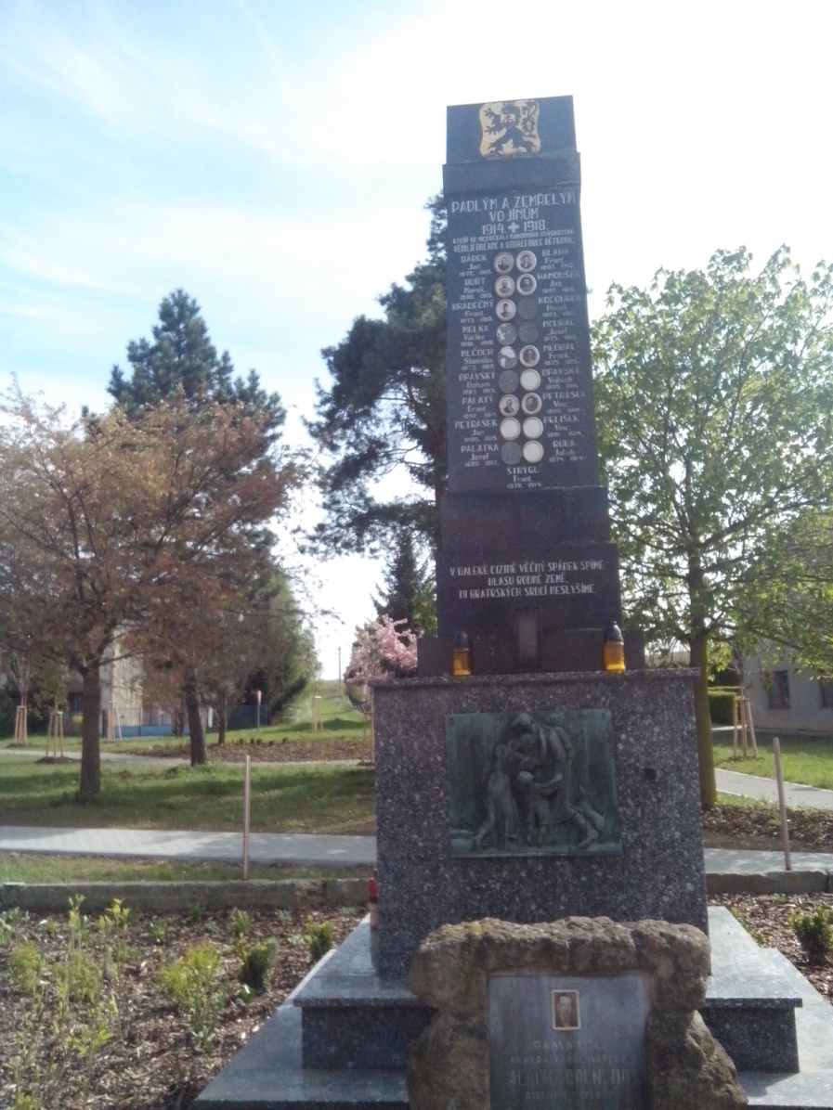
6
Tento památník je na památku padlým vojínům, kteří se nedočkali národního osvobození.

Slide 12
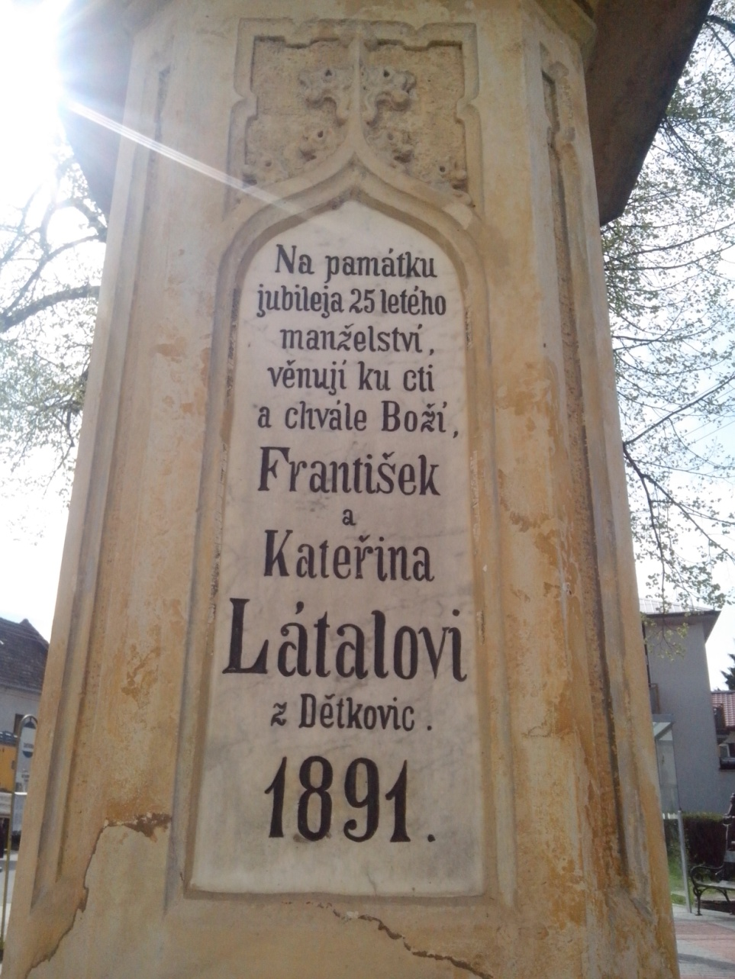
7
Tento kříž je na památku manželství, věnují ke chvále Boží, František a Kateřina Látalovi z Dětkovic.

Slide 13
Žití v naší obci
V naší obci se nám žije dobře. Líbí se nám na ní dětské hřiště. Chtěli bychom změnit: to, aby v ní nebylo znečištění.

Slide 14
Zdroje:
Foto č.1-7 vlastní foto
Snímek č.2 http://detkoviceupv.cz/
Snímek č.3 http://detkoviceupv.cz/zastupitelstvo/
Snímekč. 4 http://detkoviceupv.cz/historie/
Snímek č. 10 informační tabule Dětkovic

Slide 15
Konec, děkujeme za pozornost.

